Slide 1
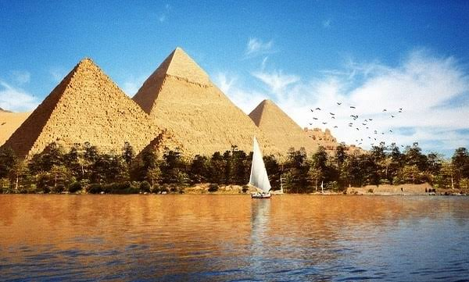
মাল্টিমিডিয়া ক্লাশে সবাইকে স্বাগতম

Slide 2
পরিচিতি
পাঠ পরিচিতি
শ্রেণিঃ নবম ও দশম
বিষয়ঃ হিসাব বিজ্ঞান
অধ্যায়ঃ ষষ্ঠ
শাহ মোহাম্মদ লুৎফুল হায়দার
বি.কম (অনার্স),বিএড
সহকারি শিক্ষক
লুৎফুন্নেছা বালিকা বিদ্যানিকেতন
পাগলা,গফরগাঁও, ময়মনসিংহ ।
মোবাইলঃ ০১৭১৯-৫২৭৯৮০
E-mail: smlh1978@gmail.com

Slide 3
আজকের আলোচনা…….
জাবেদা নির্ণয়

Slide 4
জাবেদা নির্নয়ের কৌশল
প্রশ্ন
ঘটনা
লেনদেন
দুটি পক্ষ বা হিসাবখাত
কোন হিসাব
ডেবিট/ক্রেডিট নির্নয়ের সূত্র
জাবেদার ছকে লেখা
কী আসলো ?
কেন গেলো ?
কোথায় গেলো ?
ডেবিট/ক্রেডিট
?
হিসাবখাত
কোন হিসাব ?
ঘটনা
কী গেলো ?
কেন আসলো ?
কোথায় থেকে আসলো ?
ডেবিট/ক্রেডিট
?
হিসাবখাত
কোন হিসাব ?

Slide 5
জুলাইঃ২ নগদে ২০০০ টাকার আসবাবপত্র ক্রয়
কী আসলো ?
কেন গেলো ?
কোথায় গেলো ?
ডেবিট
আসবাবপত্র
সম্পদ
ঘটনা
কী গেলো ?
কেন আসলো ?
কোথায় থেকে আসলো ?
ক্রেডিট
নগদান
সম্পদ

Slide 6
জুলাইঃ১০ নগদে পণ্য ক্রয় করা হলো ৪৫,০০০ টাকা ।
কী আসলো ?
কেন গেলো ?
কোথায় গেলো ?
ডেবিট
পণ্য
ক্রয়
ব্যয়
ঘটনা
কী গেলো ?
কেন আসলো ?
কোথায় থেকে আসলো ?
ক্রেডিট
নগদান
সম্পদ
পণ্য ক্রয় = ক্রয়
পণ্য বিক্রয় = বিক্রয়

Slide 7
জুলাইঃ ১৫ নগদে পণ্য বিক্রয় করা হলো ৫৫,০০০ টাকা ।
কী আসলো ?
কেন গেলো ?
কোথায় গেলো ?
ডেবিট
নগদান
সম্পদ
ঘটনা
কী গেলো ?
কেন আসলো ?
কোথায় থেকে আসলো ?
ক্রেডিট
পণ্য
বিক্রয়
আয়
পণ্য ক্রয় = ক্রয়
পণ্য বিক্রয় = বিক্রয়

Slide 8
জুলাইঃ ২২ কর্মচারীদের বেতন প্রদান করা হলো ৫,০০০ টাকা ।
কী আসলো ?
কেন গেলো ?
কোথায় গেলো ?
ডেবিট
x
বেতন
ব্যয়
ঘটনা
কী গেলো ?
কেন আসলো ?
কোথায় থেকে আসলো ?
ক্রেডিট
নগদান
সম্পদ
কেন গেলো ?
উত্তর = বেতন ।

Slide 9
জুলাইঃ ২৫ সুদ পাওয়া গেলো ৫,০০০ টাকা ।
কী আসলো ?
কেন গেলো ?
কোথায় গেলো ?
ডেবিট
নগদান
সম্পদ
ঘটনা
কী গেলো ?
কেন আসলো ?
কোথায় থেকে আসলো ?
ক্রেডিট
সুদ
x
আয়
কেন আসলো ?
উত্তর = সুদ

Slide 10
জুলাইঃ ৩০ ১৫,০০০ টাকা বেতনে একজন হিসাবরক্ষক নিয়োগের সিদ্বান্ত হলো ।
কী আসলো ?
কেন গেলো ?
কোথায় গেলো ?
x
x
x
ঘটনা
কী গেলো ?
কেন আসলো ?
কোথায় থেকে আসলো ?
x
x
x
লেনদেন নয় = তার দুই পক্ষ ও নেই
= জাবেদা ও হবে না ।

Slide 11
বাড়ির কাজ
জাবেদার ছকে আজকের লেনদেনগুলো লিপিবদ্ব করে স্কুল খোলার পর শ্রেণী শিক্ষক কে দেখাবে ।

Slide 12
THANKS TO ALL

